Slide 1
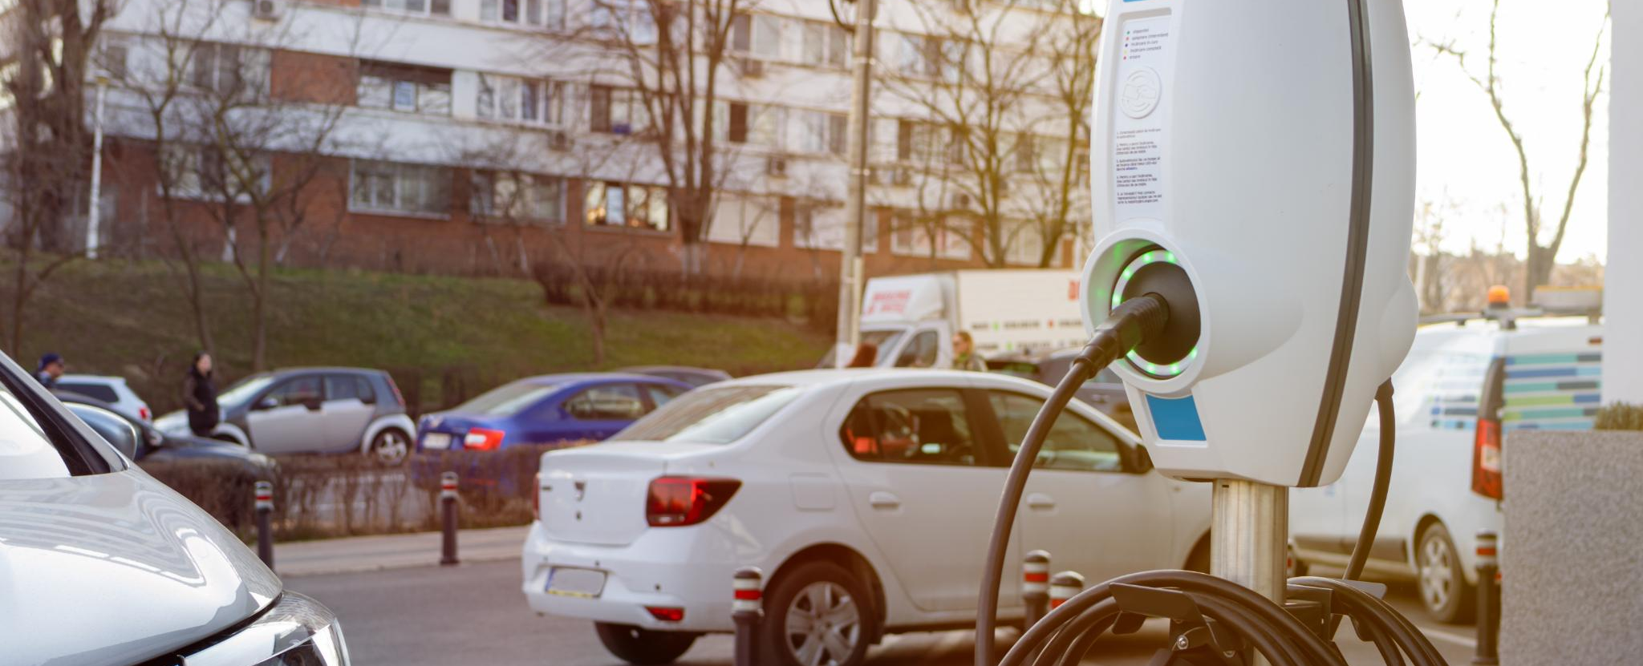
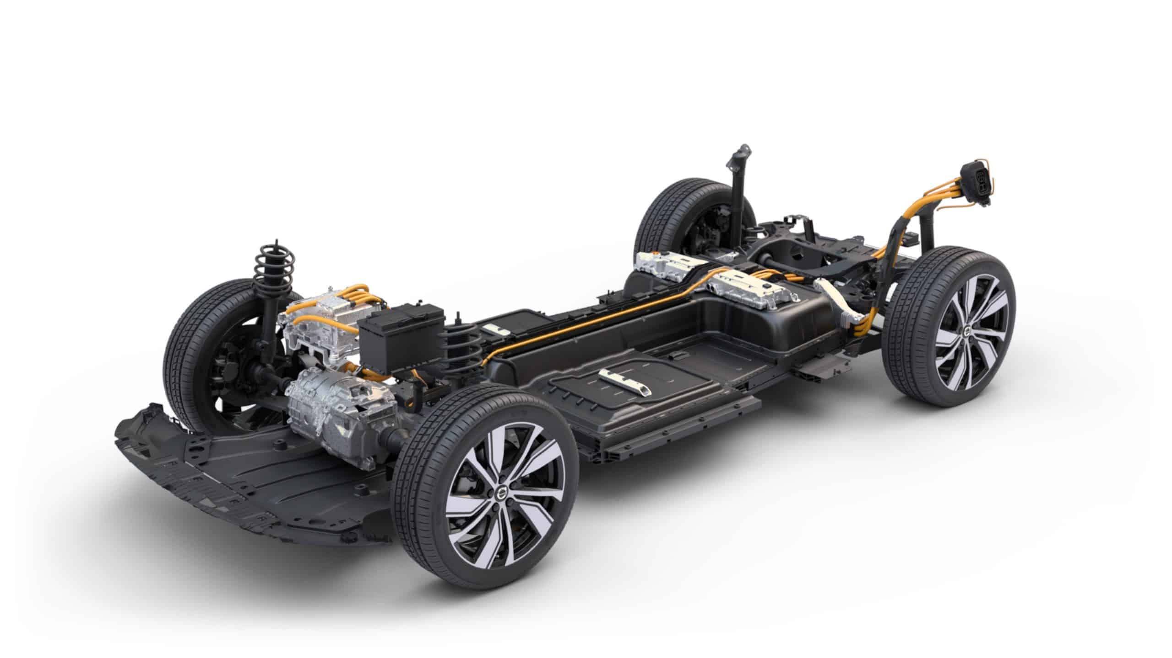
Undervisning i El- og Hybridbiler (GF2)
Moderne teknologier bag elektriske og hybride køretøjer
Notes:
---

Slide 2


Introduktion og Læringsmål
Notes:
Kursusoversigt og målepinde

Slide 3
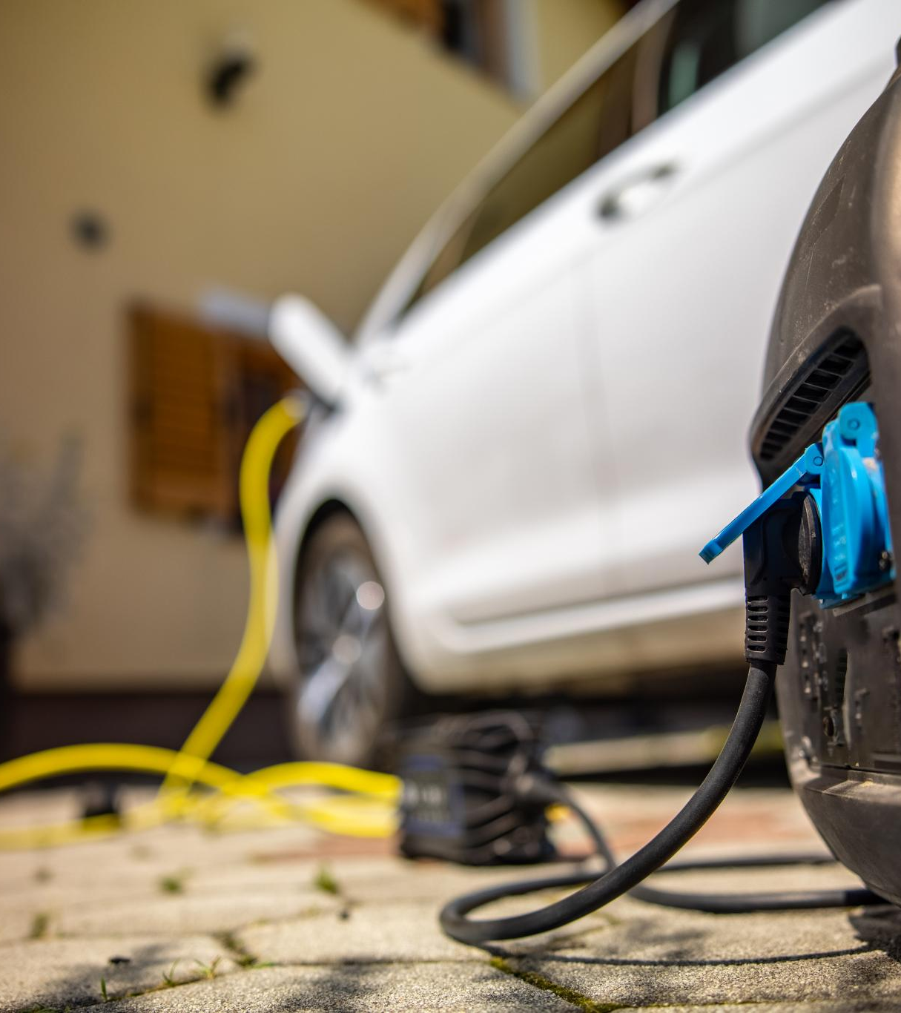
Undervisningoversigt og målepinde
Sikkerhedsfrakobling
  Fokus på korrekt sikkerhedsfrakobling af bilens højspændingsdel sikrer tryghed under arbejde med el- og hybridbiler.
Miljømæssige aspekter
  Undervisningen redegør for miljøpåvirkninger ved elbiler, herunder CO₂-reduktion, batteriproduktion og genanvendelse.
Dokumentation og evaluering
  Eleverne dokumenterer og evaluerer deres arbejdsprocesser, refleksioner og præsentationer.
Praktiske øvelser og lærematerialer
  Praktiske øvelser på forskellige el- og hybridbiler kombineres med teori via undervisningstavle og præsentationer.
Notes:
Dette kursus introducerer GF2-elever til el- og hybridbiler med fokus på tre centrale målepinde: korrekt sikkerhedsfrakobling af køretøjets højspændingsdel, redegørelse for naturfaglige og miljømæssige aspekter ved teknologisk udvikling, samt vigtigheden af dokumentation og evaluering af arbejdsprocesser. Formålet er at give eleverne både teoretisk viden og praktiske færdigheder, så de kan arbejde sikkert og ansvarligt med moderne køretøjsteknologi. Kurset strækker sig over to dage og kombinerer klasseundervisning, PowerPoint-præsentationer, praktiske øvelser på tre forskellige bilmodeller (Nissan Leaf, Hyundai Ioniq og Toyota Yaris), samt brug af en undervisningstavle med højvolts batteriopbygning. Eleverne vil lære om komponenter som batteri, inverter, DC/DC-konverter og elmotor, og hvordan disse adskiller sig fra traditionelle forbrændingsmotorer. Derudover vil vi diskutere miljømæssige konsekvenser af elbiler, herunder CO₂-reduktion, batteriproduktion og genanvendelse.

Slide 4
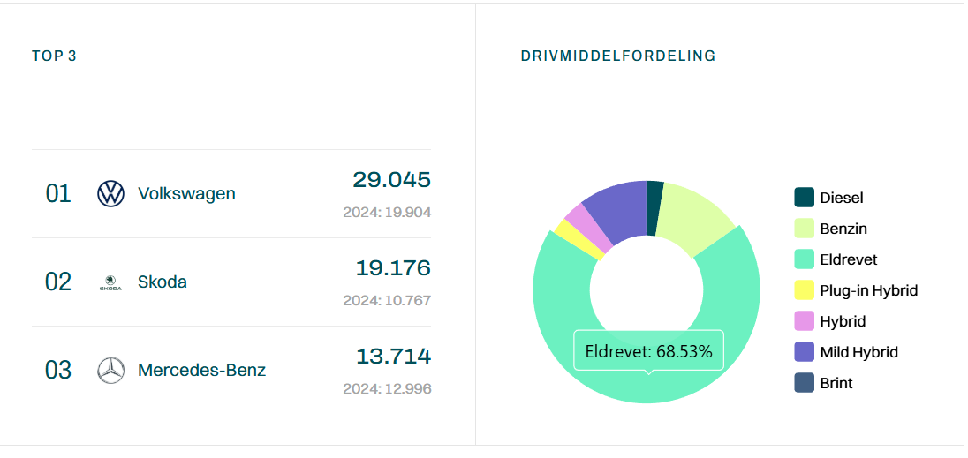
Personbiler solgt i 2025
https://mobility.dk/nyregistreringer/

Slide 5
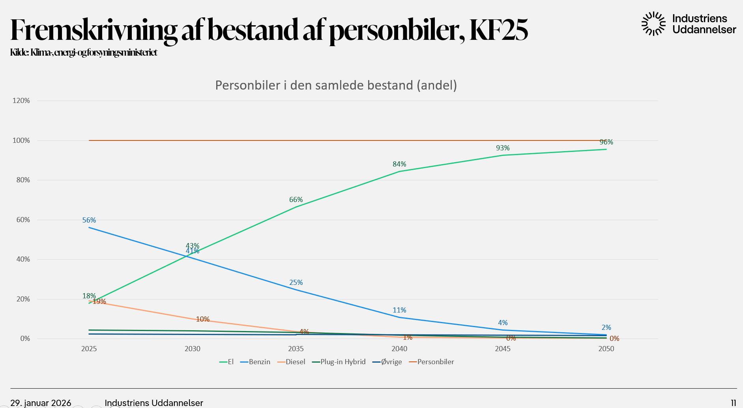

Slide 6
El- og Hybridbilens Opbygning
Hvad er forskellen på en El-bil og en Hybrid-bil?
Notes:
Komponenter i elbiler, Hybridbilens opbygning og funktion

Slide 7
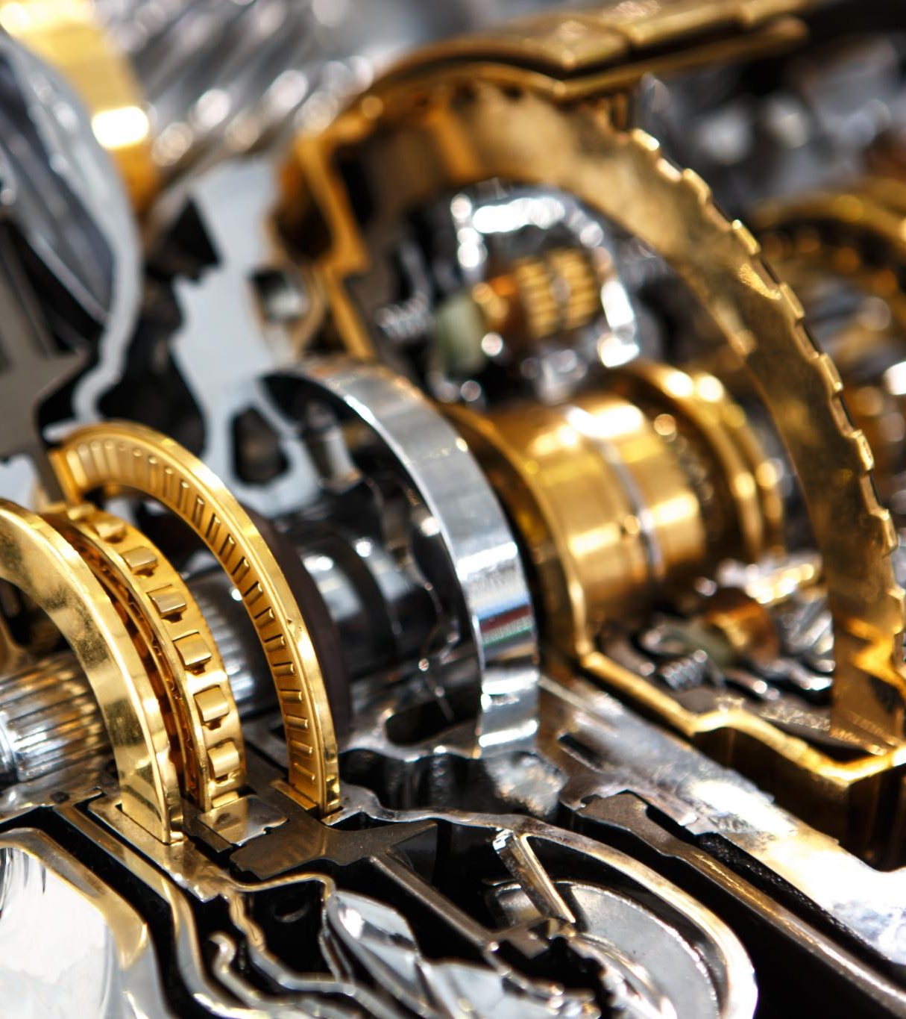
Hybridbilens opbygning og funktion
Hybridbilens drivlinjetyper
  Parallel- og seriehybrider kombinerer elmotor og forbrændingsmotor for at optimere ydeevne og effektivitet.
Plug-in hybrid teknologi
  PHEV'er har større batterier, som kan oplades via elnettet for længere elektrisk rækkevidde og lavere emissioner.
Systemkomponenter og funktion
  Inverter, højspændingsbatteri og BMS styrer energiflowet mellem elmotor og forbrændingsmotor i hybridbiler.
Fordele og udfordringer
  Hybrider tilbyder fleksibilitet og bedre brændstoføkonomi, men kræver kompleks systemintegration og specialiseret service.
Notes:
Hybridbiler kombinerer en forbrændingsmotor med en elektrisk drivlinje for at optimere brændstofeffektivitet og reducere emissioner. Der findes flere typer hybrider: parallelhybrider, hvor både elmotor og forbrændingsmotor kan drive hjulene, og seriehybrider, hvor elmotoren er den primære drivkraft, mens forbrændingsmotoren fungerer som generator. Plug-in hybrider (PHEV) har større batterier, der kan oplades via elnettet, hvilket giver længere elektrisk rækkevidde. Toyota Yaris Hybrid er et eksempel på en parallelhybrid, der bruger en planetgear-transmission til at kombinere kraft fra begge motorer. Systemet inkluderer en inverter, et mindre højspændingsbatteri og en BMS, der styrer energiflowet mellem motorerne. Fordelen ved hybrider er fleksibiliteten: de kan køre elektrisk i byområder og bruge benzin på lange ture. Udfordringerne omfatter kompleksiteten i systemintegration og behovet for specialiseret service.

Slide 8
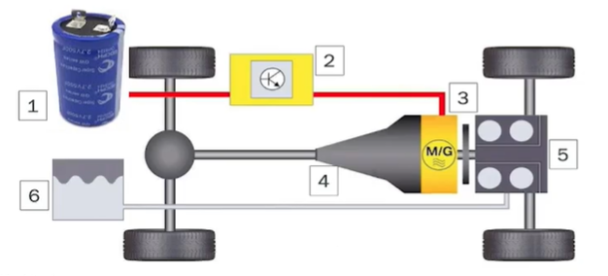
MHEV/ IMA
Micro Hybrid Electric Vehicle
Parallel hybrid opbygning
Mild hybrid (MHEV/IMA):
  Batteriet i en mild hybrid er for svagt til at køre på ren strøm alene.
  Primært kører den på benzin eller diesel.
  Batteriets hovedfunktion er at drive start/stop, aircondition og lignende.
  Når du bremser, lades batteriet op, hvilket forbedrer brændstofeffektiviteten med omkring 10-15%.

Slide 9
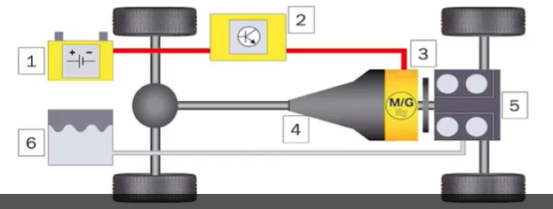
HEV
Hybrid Electric Vehicle
Parallel hybrid opbygning eller Parallel og service
Hybrid (HEV):
  Batteriet i en hybridbil er større end i en mild hybrid.
  Opladning sker ved bremsning eller nedkørsel.
  Den skifter automatisk mellem benzin/diesel og el alt efter kørselsbehov.
  Kan køre på ren el ved lave hastigheder og bykørsel.
  Reducerer brændstofforbruget med op til 50% afhængigt af kørselsadfærd.

Slide 10

PHEV
Plugin Hybrid Electric Vehicle
Parallel hybrid opbygning eller Parallel og service
Plug-in hybrid (PHEV):
  Har et strømstik og kan oplades fra en lade stander eller stikkontakt.
  Batteriet er større end i de andre to typer.
  Kan køre længere på ren el (op til 60 km om pr. opladning).
  Tungere end de andre på grund af det større batteri.
  Ideel til kortere daglige ture, hvor du primært kan køre på el.

Slide 11
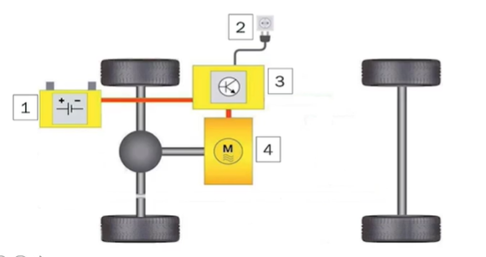
BEV el. EV
Battery Electric Vehicle
Electric Vehicle
Elektrisk fremdrift: En elbil bruger en eller flere elektriske motorer til at drive køretøjet. Den får sin energi fra batterier ombord, som kun bruger elektricitet.
Miljøvenlig: Elbiler har lavere driftsomkostninger, da de har færre bevægelige dele og bruger lidt eller ingen fossile brændstoffer (benzin eller diesel).
Støjsvag: Sammenlignet med konventionelle benzin- eller dieselbiler er elbiler meget stille.
Ingen udstødningsgasser: Elbiler producerer ingen udstødningsgasser under kørsel.
Opladning: Batteriet i en elbil skal oplades ved hjælp af en stikkontakt eller en ladestander for at maksimere rækkevidden.

Slide 12
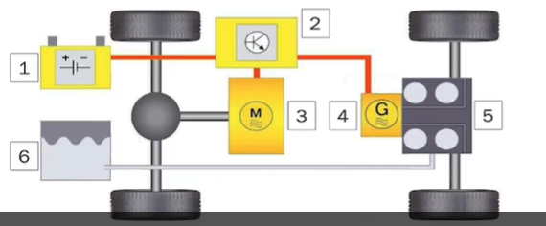
REEV
Range Extended Electric Vehicle
Serie Hybrid
En 100% eldreven bil der har en brændstofmotor som lader batteriet op.
Mindre batteri end en BEV
Længere rækkevidde end en BEV pga. opladning underkørsel.
Mazda MX-30
BMW i3
Opel Ampera REV
Chevrolet Volt

Slide 13
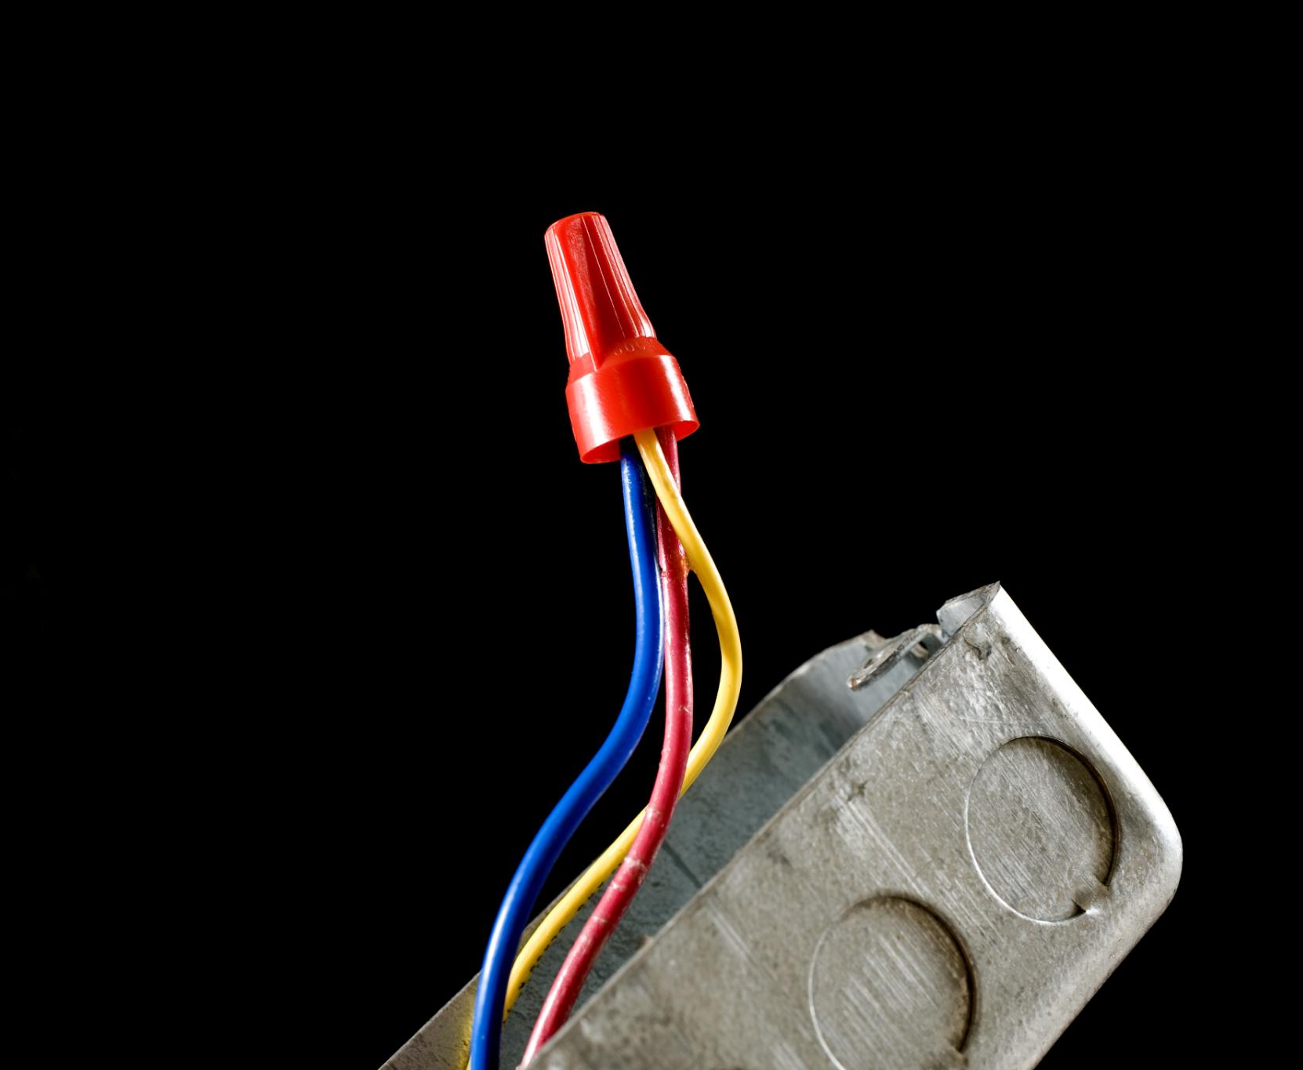
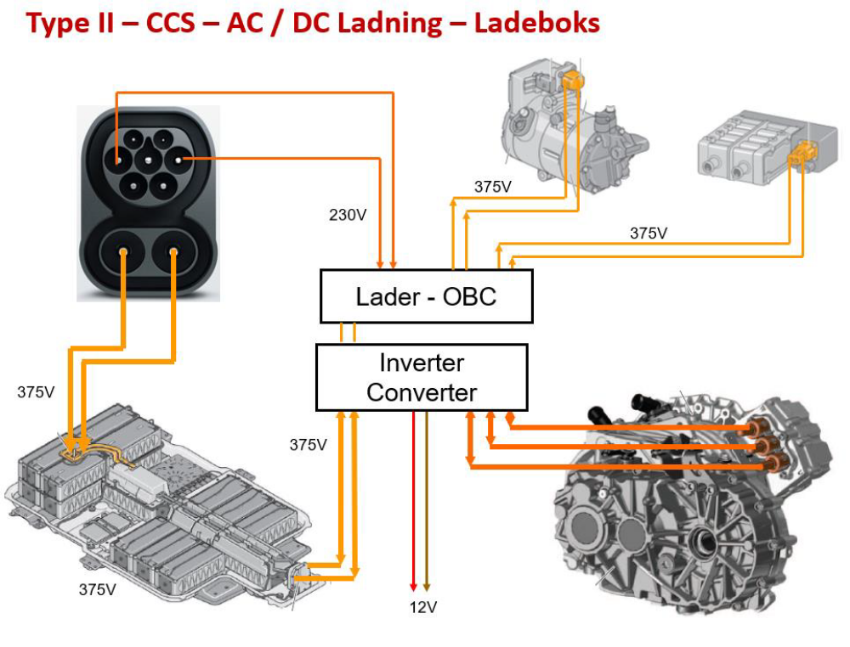
Højspændingsbatteri
  Elbilens højspændingsbatteri leverer energi mellem 300-400 volt til systemets komponenter for optimal ydeevne.
Inverter og elmotor
  Inverteren konverterer jævnstrøm til vekselstrøm, som driver elmotoren og dermed bilens hjul.
Batteristyringssystem (BMS)
  BMS overvåger batteriets temperatur, spænding og opladning for at sikre sikkerhed og effektivitet.
Køle- og elektriske systemer
  Kølesystemer forhindrer overophedning, og DC/DC-konverteren forsyner bilens 12V elektronik og tilbehør.
Notes:
Elbiler er opbygget omkring et højspændingsbatteri, som typisk ligger mellem 300 og 400 volt. Batteriet leverer energi til en inverter, der omdanner jævnstrøm (DC) til vekselstrøm (AC) til elmotoren. Motoren driver hjulene direkte eller via en reduktionsgear. Derudover findes en DC/DC-konverter, som reducerer spændingen til 12V-systemet, der forsyner bilens elektronik og tilbehør. Batteristyringssystemet (BMS) overvåger cellernes temperatur, spænding og opladningstilstand for at sikre optimal ydeevne og sikkerhed. Kølesystemer er også integreret for at forhindre overophedning. Sammenlignet med forbrændingsmotorer har elbiler færre bevægelige dele, hvilket reducerer vedligeholdelsesbehovet. Eksempler på populære elbiler inkluderer VW e-Golf og Nissan Leaf, som begge anvender lithium-ion batterier og avancerede regenereringssystemer til at genvinde energi under bremsning. Disse komponenter arbejder sammen for at levere en effektiv, støjsvag og emissionsfri køreoplevelse.

Slide 14
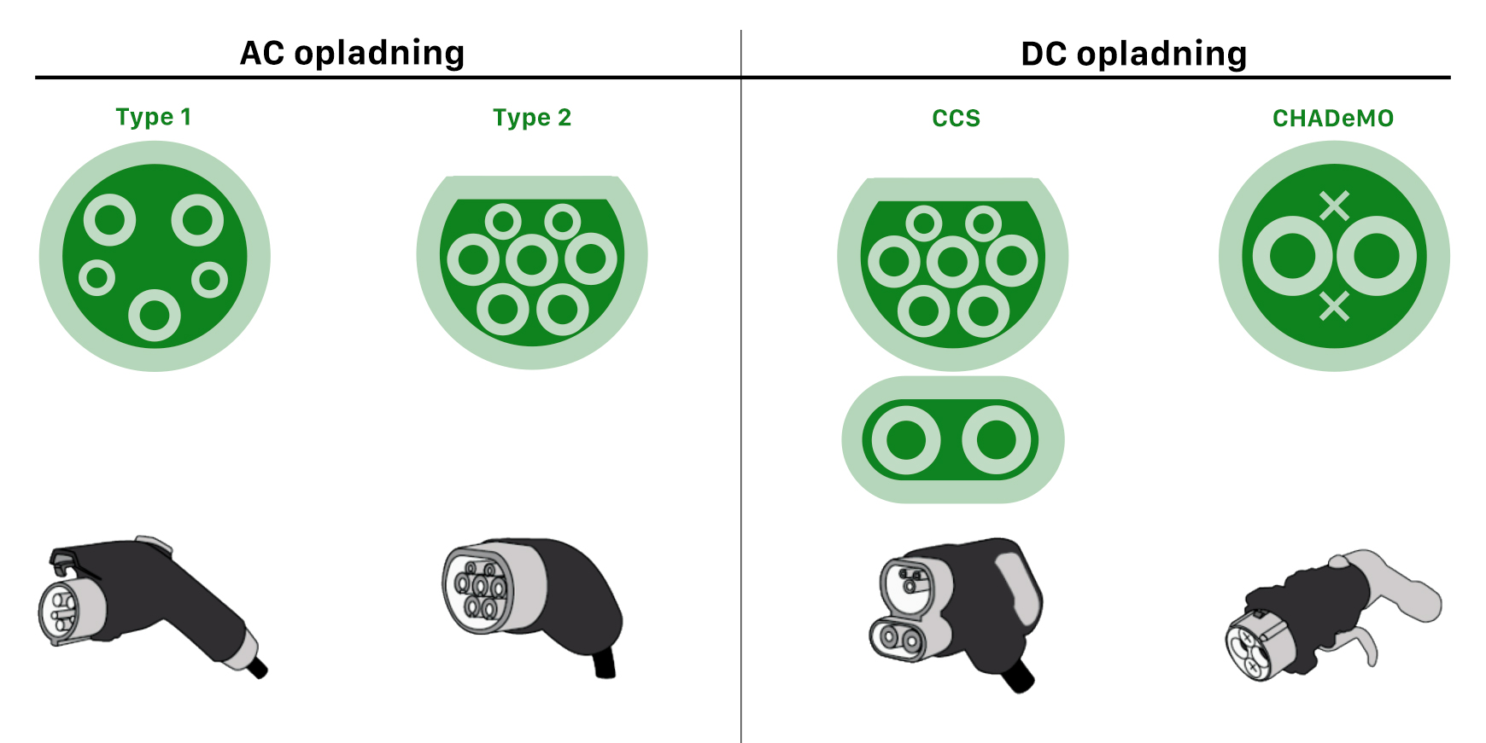

Slide 15
Lov og sikkerhed

Slide 16

Lovgivning
Arbejdstilsynet er ansvarlig for lovgivningen på området.
Arbejdsmiljøloven (LBK nr. 2062 af 16/11/2021) fastslår i §15, at arbejdsgiveren skal sørge for, at arbejdsforholdene sikkerheds- og sundhedsmæssigt er fuldt forsvarlige med hensyn til arbejdets udførelse, indretning af arbejdsstedet, tekniske hjælpemidler m.v. samt stoffer og materialer.
Derudover skal det i henhold til Bekendtgørelse nr. 1234 om arbejdets udførelse §13 sikres, at der er truffet effektive foranstaltninger til at forebygge risiko for ulykker hidrørende fra elektrisk strøm.

Slide 17
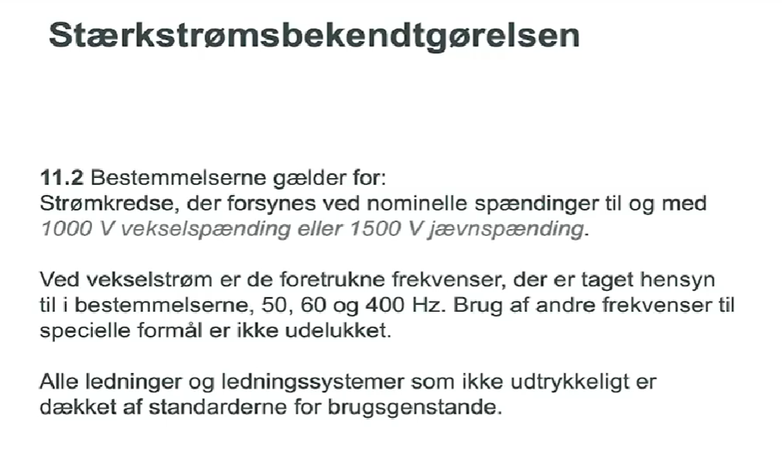

Slide 18
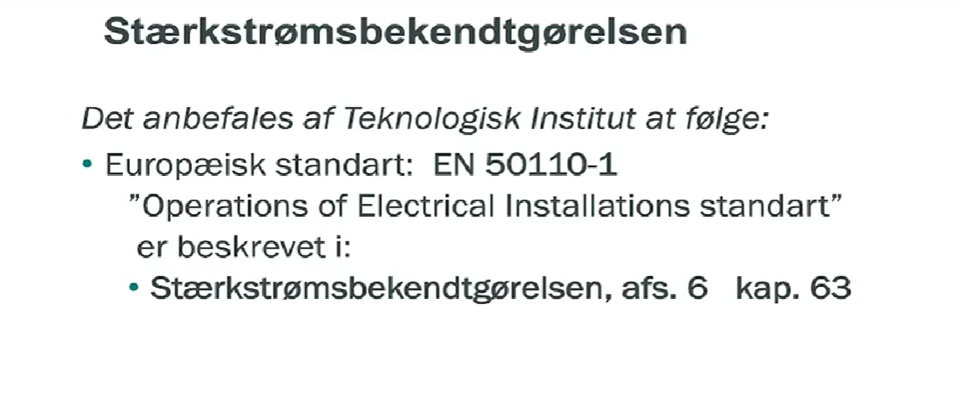

Slide 19
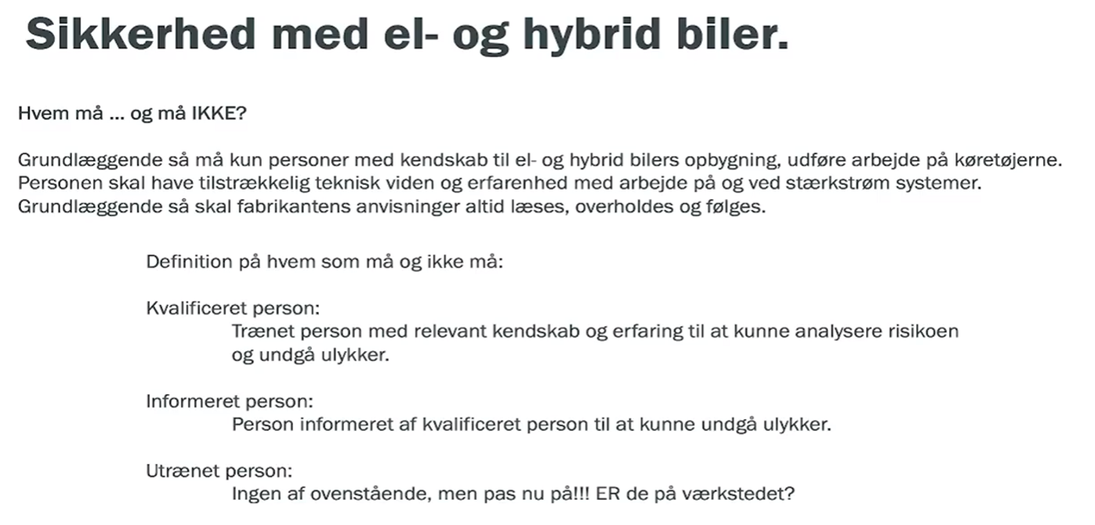

Slide 20
Sikkerhed ved Højspænding
Notes:
Personlige værnemidler og procedurer

Slide 21

Personlige værnemidler
Smykker, ure, ringe, metalbriller, piercinger og lignende kan forårsage en elektrisk kortslutning og skal altid fjernes, inden arbejdet påbegyndes. Det samme gælder metalliske genstande, som kan falde ud af lommer i påklædningen.

Slide 22

Personlige værnemidler
Personlige værnemidler er et af de vigtigste sikkerhedstiltag, når I udfører arbejde under spænding.
Ved arbejde under spænding skal I altid anvende følgende værnemidler:
• Handsker isoleret til 1000 V, der beskytter mod elektrisk stød
• Beskyttelsesbriller, der beskytter øjnene mod gnister og partikler fra kortslutninger og lysbuer, eller en hjelm med visir, som beskytter hele ansigtet
• Elektrisk isolerende sikkerhedssko uden metal, der er isoleret til 1000 V, som beskytter mod elektrisk stød via jord. Alternativt kan en elektrisk isolerende måtte anvendes til at stå på under arbejdet
• Termisk isolerende tøj med lange ærmer og bukser, som beskytter mod gnister og varme fra lysbuer.

Slide 23
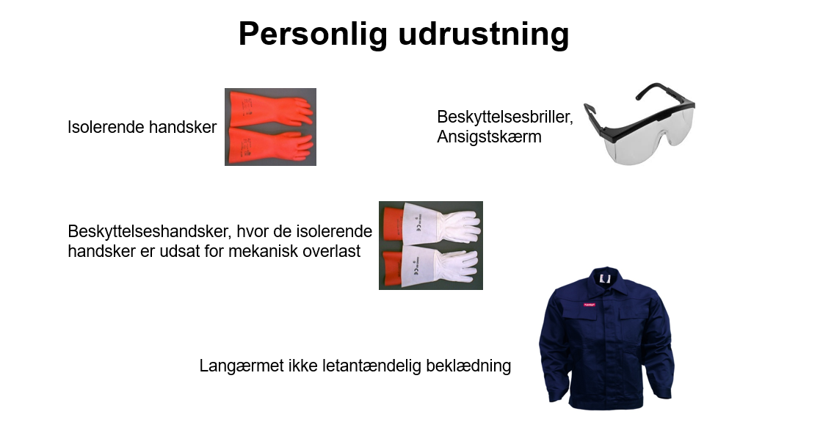
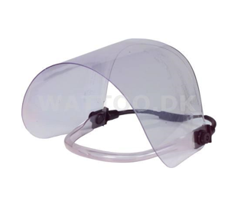

Slide 24
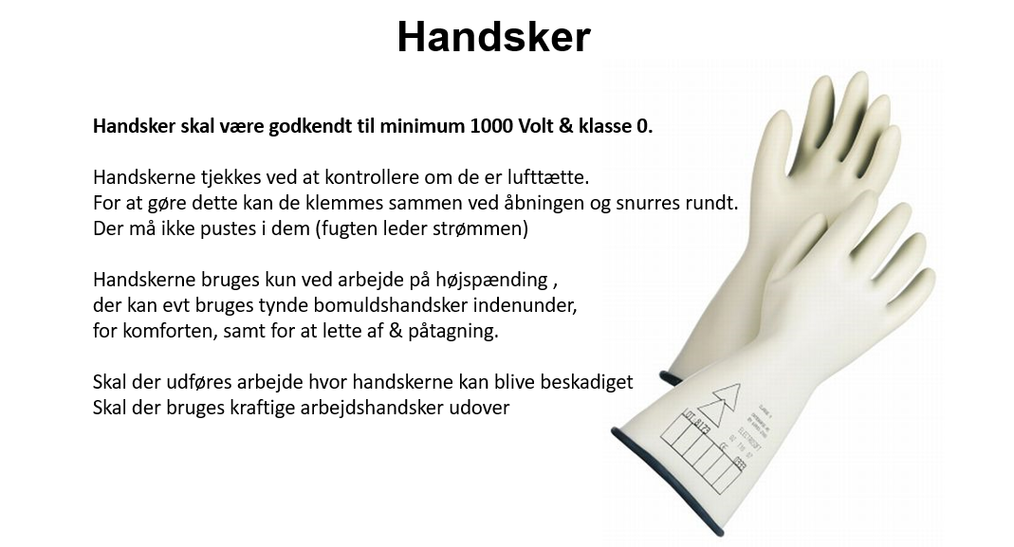

Slide 25
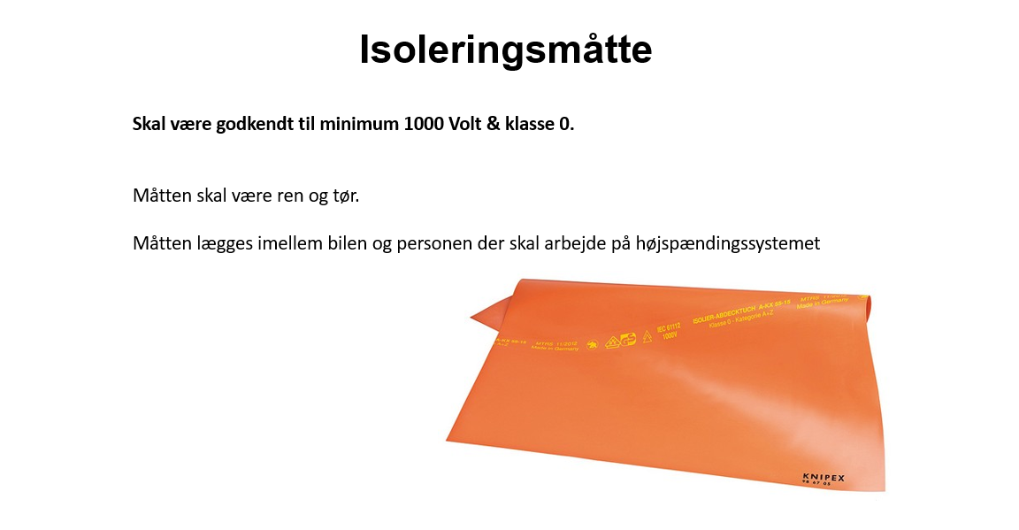
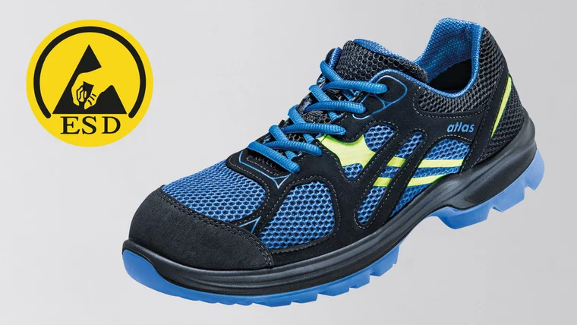
Et alternativ til ESD godkendte sko

Slide 26
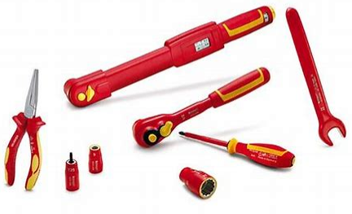
Værktøj og udstyr
Ved arbejde under spænding skal I anvende isoleret eller isolerende værktøj og udstyr til 1000 V eller højere.
Værktøjet skal være vedligeholdt og i en stand, der gør det egnet til formålet.
Isolerende værktøj er lavet af et isolerende materiale, hvorimod isoleret værktøj typisk er lavet af metal, hvor hovedparten er indstøbt i et isolerende materiale, og håndtaget er lavet af isolerende materiale.

Slide 27

Værktøj og udstyr
Standart for værktøj.
DS/EN 60900: håndværktøj til arbejde underspænding op til 1000 V AC og 1500V DC
Personlig beskyttelse og værktøj
EN 60900: Isoleret håndværktøj til arbejde op til 1.000 V AC.
EN 60903: Isolerende handsker til elektrisk arbejde.
EN 61111: Isolerende måtter til elektriske formål.
EN 61477: Generelle krav til værktøj og udstyr til arbejde under spænding.
EN 61243: Isoleret måleinstrument til arbejde op til 1.000V AC

Slide 28
Procedurer
Trin | Beskrivelse
1 | Sluk bilen og fjern nøglen
2 | Tag PPE på (handsker, briller)
3 | Vent på kondensatorafladning
4 | Fjern serviceplug/HV-sikring
5 | Mål spænding (skal være 0V)
6 | Dokumentér med noter og Evt. Billeder
Notes:
Arbejdet med højspændingssystemer i el- og hybridbiler kræver strenge sikkerhedsforanstaltninger for at beskytte teknikere mod elektriske stød og andre farer. Først og fremmest skal personlige værnemidler (PPE) anvendes, herunder isolerende handsker, beskyttelsesbriller og sikkerhedssko. Disse reducerer risikoen for kontakt med strømførende dele. Derudover skal der anvendes isoleringsværktøj, som er certificeret til højspændingsarbejde. En korrekt procedure starter med at sikre, at bilen er slukket, og nøglen er fjernet fra kabinen. Derefter skal man vente den anbefalede tid for kondensatorafladning, typisk 5-10 minutter, afhængigt af producentens specifikationer. Serviceplug eller højspændingssikring skal fjernes for at afbryde kredsløbet, og der skal foretages en spændingsmåling for at verificere, at systemet er spændingsløst (0V). Det er vigtigt at placere advarselsskilte og afspærringer omkring arbejdsområdet for at forhindre utilsigtet adgang. Endelig skal alle trin dokumenteres med billeder og noter, både for sporbarhed og som en del af læringsprocessen.

Slide 29
Miljømæssige og Teknologiske Aspekter
Notes:
Naturfaglige og miljømæssige konsekvenser, Fremtidens køretøjsteknologi

Slide 30
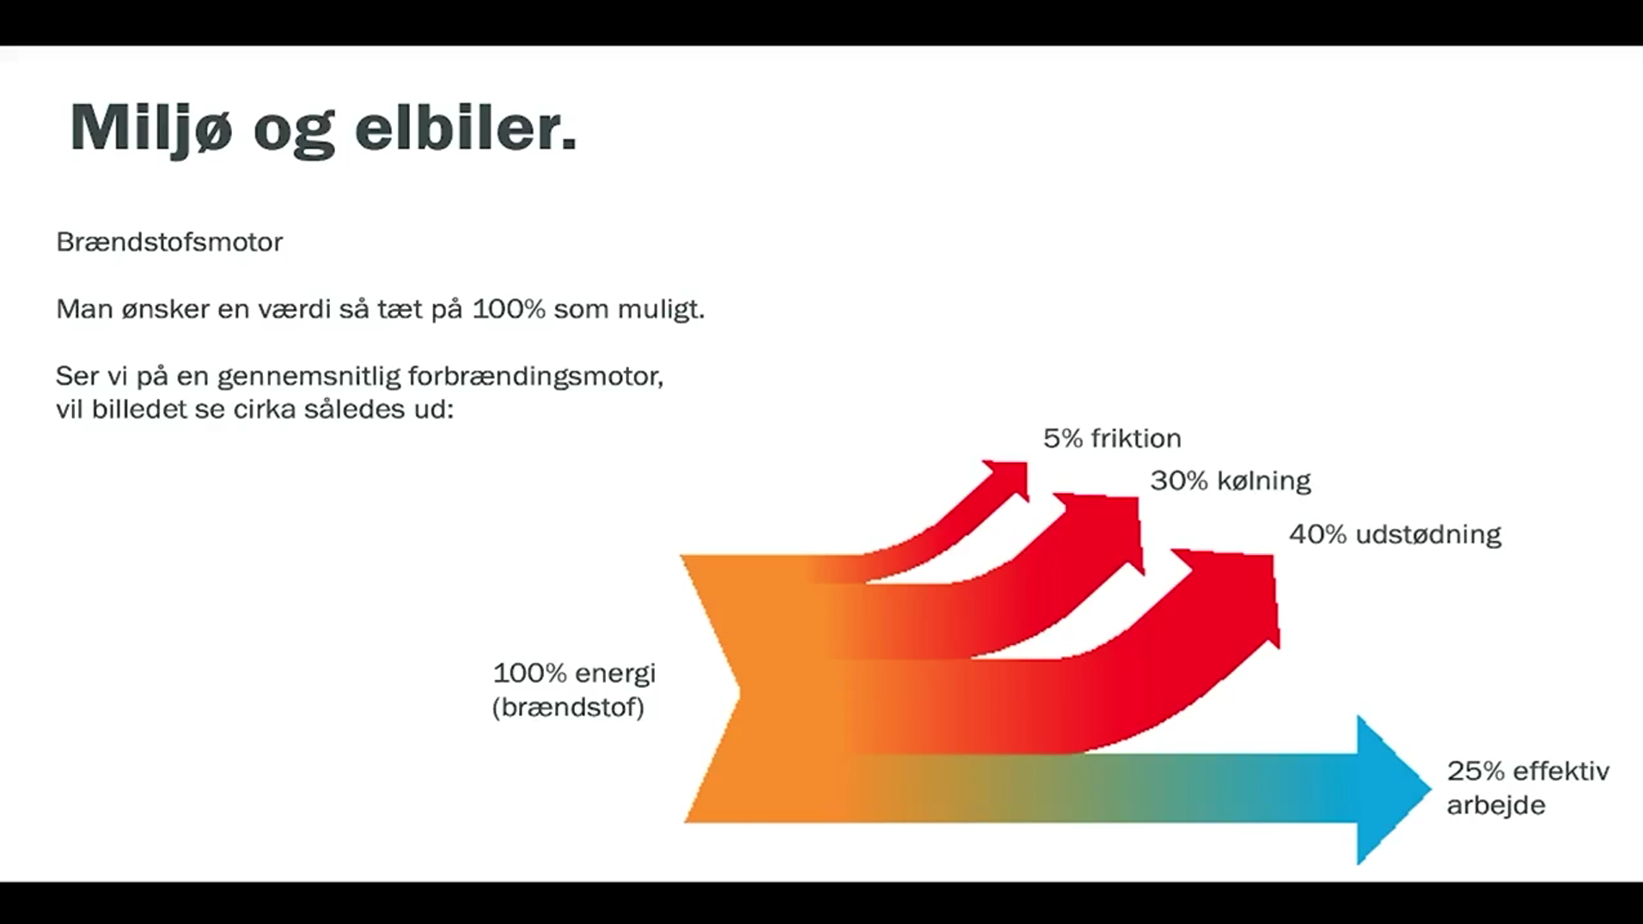
Notes:
Alle brændstof motor er forskellige.
5 % i friktion ved opstart
30 % i køling
40 % i udstødning
25% i effektiv arbejde.

Slide 31
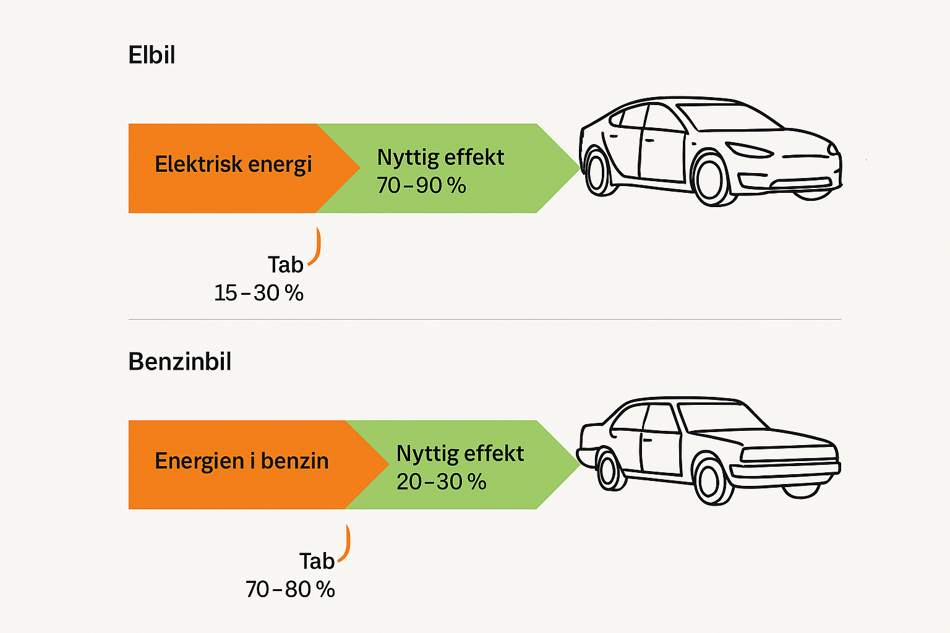
Typisk virkningsgrad for en elbilsmotor:
Elmotor alene: 85–95 %
Hele drivlinjen inkl. inverter, transmission og batteristyring: 70–90 %
Virkningsgraden angiver, hvor stor en del af den tilførte energi der bliver omdannet til nyttigt arbejde (bevægelse).
Resten går tabt som varme, friktion osv. Elmotorer er meget effektive, fordi de har færre bevægelige dele og mindre energitab.
Notes:
Typisk virkningsgrad for en elbilsmotor:
Elmotor alene: 85–95 %
Hele drivlinjen inkl. inverter, transmission og batteristyring: 70–90 %

Slide 32
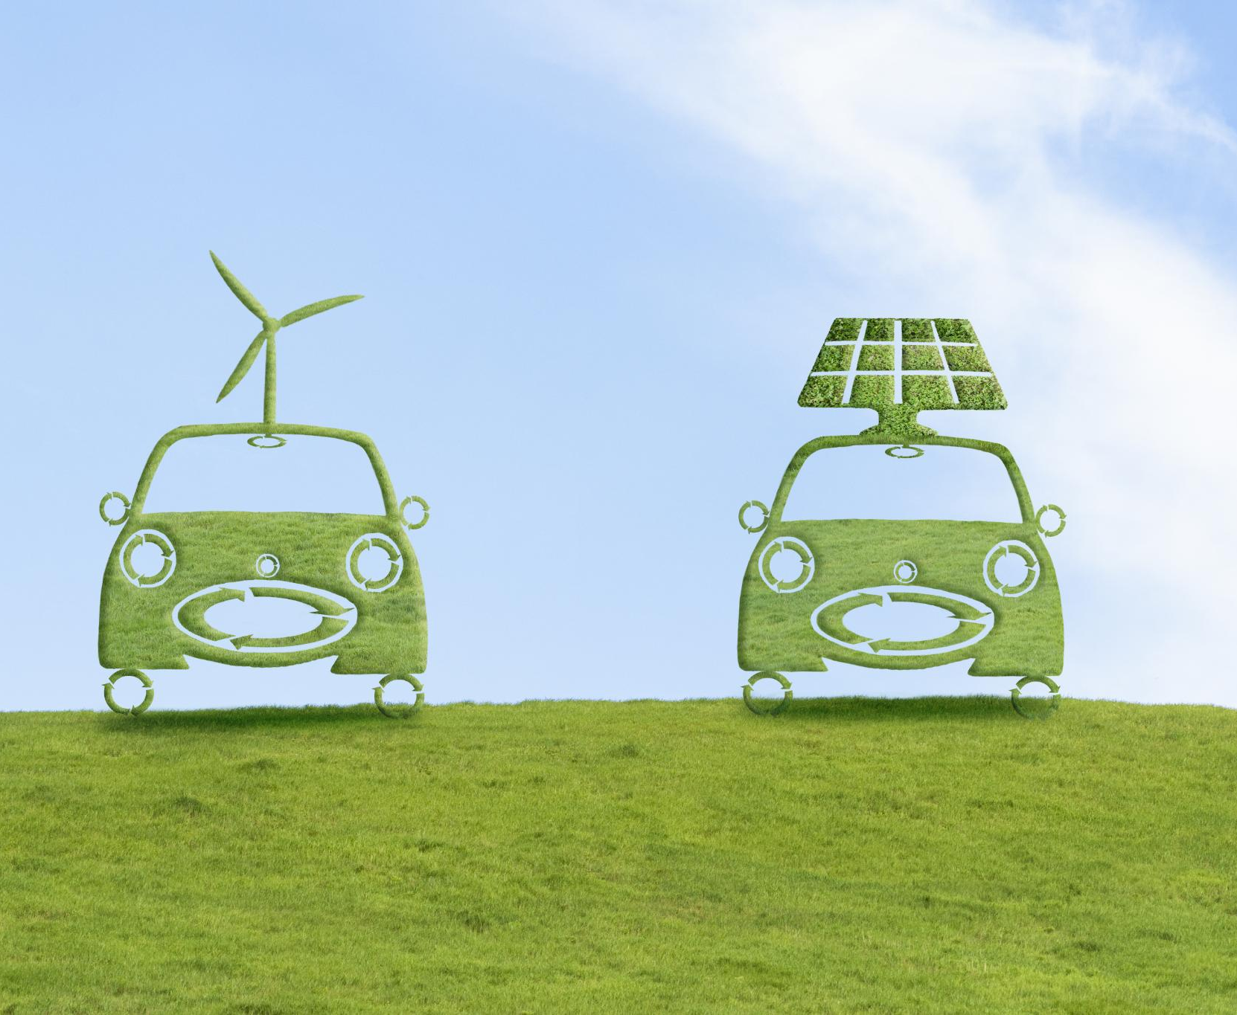
Natur og miljømæssige konsekvenser
Reduktion af lokale emissioner
  Elbiler eliminerer lokale emissioner, hvilket forbedrer luftkvaliteten i byområder og reducerer CO₂-udledning.
Batteriproduktionens udfordringer
  Produktion af lithium-ion batterier kræver sjældne metaller og skaber miljømæssige og etiske udfordringer.
Betydning af energikilder
  CO₂-belastningen afhænger af energikilden; vedvarende energi reducerer miljøpåvirkningen betydeligt.
Naturfaglige perspektiver i undervisning
  Elbilteknologi illustrerer elektrokemi og termodynamik, hvilket giver elever praktisk tilgang til naturfag.
Notes:
El- og hybridbiler spiller en central rolle i reduktion af CO₂-udledning, men deres miljøpåvirkning er kompleks. På den positive side eliminerer elbiler lokale emissioner, hvilket forbedrer luftkvaliteten i byområder. Dog kræver produktionen af lithium-ion batterier betydelige ressourcer, herunder sjældne metaller som kobolt og litium, hvilket medfører miljømæssige og etiske udfordringer. Genanvendelse af batterier er derfor et vigtigt fokusområde for at reducere affald og udvinding af nye råmaterialer. Energiforbruget til opladning afhænger af elnettet: hvis strømmen kommer fra vedvarende kilder, er den samlede CO₂-belastning lav, men ved fossile kilder er gevinsten mindre.

Slide 33
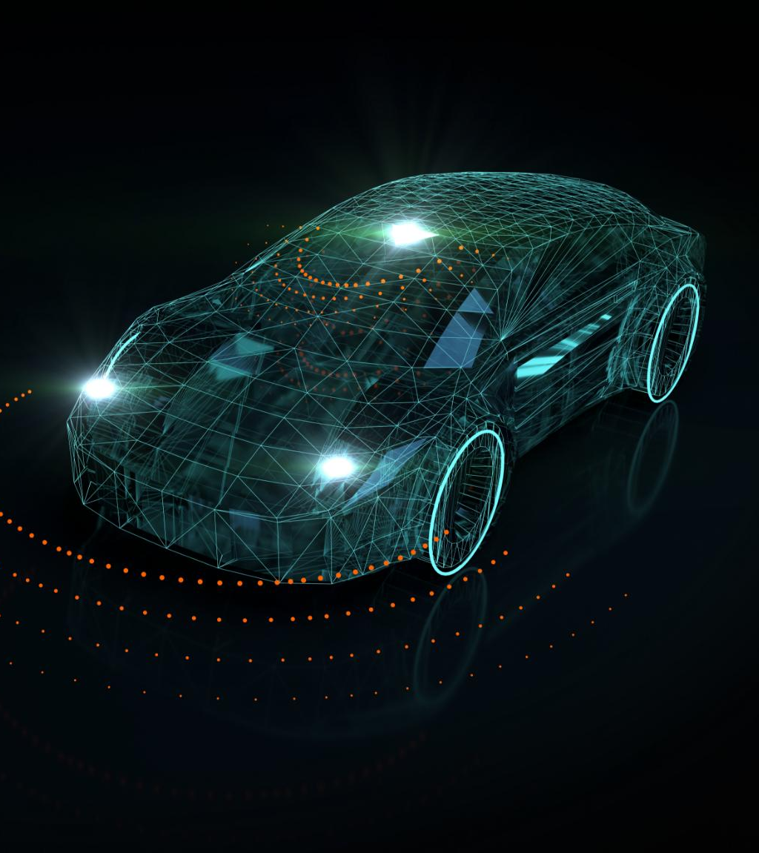
Fremtidens køretøjsteknologi
Solid-state batterier
  Solid-state batterier tilbyder højere energitæthed, hurtigere opladning og forbedret sikkerhed end lithium-ion batterier.
Brintbrændselsceller til tunge køretøjer
  Brintbrændselsceller giver lang rækkevidde og hurtig tankning, ideel til tunge elektriske køretøjer.
AI og selvkørende teknologi
  Kunstig intelligens og avancerede sensorer muliggør selvkørende biler, som kan reducere ulykker og optimere energiforbrug.
Bæredygtighed og mekanikerkompetencer
  Mekanikeres kompetencer udvikler sig mod elektriske systemer, softwarediagnostik og bæredygtighedsprincipper i bilindustrien.
Notes:
Fremtidens bilteknologi bevæger sig mod øget elektrificering, autonomi og bæredygtighed. Udviklingen af solid-state batterier lover højere energitæthed, hurtigere opladning og øget sikkerhed sammenlignet med nuværende lithium-ion teknologi. Brintbrændselsceller er en anden lovende teknologi, især til tunge køretøjer, da de tilbyder lang rækkevidde og hurtig tankning. Integration af kunstig intelligens og avancerede sensorer muliggør selvkørende funktioner, hvilket kan reducere trafikulykker og optimere energiforbrug. Samtidig ser vi en stigende brug af genanvendelige materialer i bilproduktion for at minimere miljøpåvirkningen. For mekanikere betyder dette, at kompetencekravene ændrer sig: fremtidens fagfolk skal mestre både elektriske systemer, softwarediagnostik og bæredygtighedsprincipper.

Slide 34
Diskutere
Hvad påvirker miljø mest, benzin biler eller El bil?
Er elbiler vejen frem?
Hvad er alternativet?
Brug 10 minutter på at diskutere disse 3 spørgsmål i grupper. Fælles debat til sidst.

Slide 35

Opsummering og Quiz
Notes:
Opsummering af læringsmål, Quiz og refleksion

Slide 36
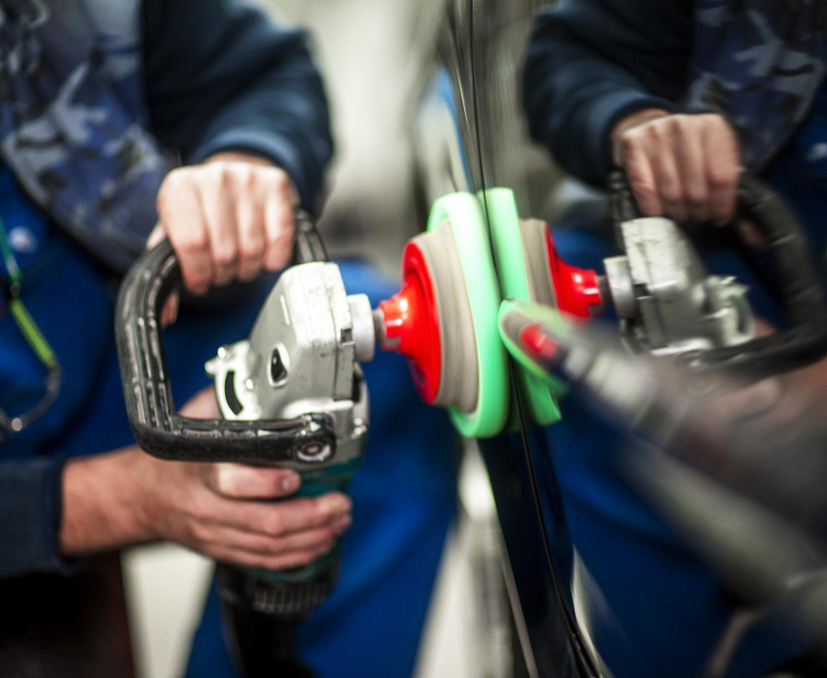
Opsummering af læringsmål
Centrale læringsområder
  Kurset fokuserede på sikkerhedsfrakobling, el- og hybridbilers opbygning samt miljømæssige aspekter ved teknologiudvikling.
Praktiske øvelser og evaluering
  Eleverne gennemførte øvelser på flere bilmodeller og arbejdede med dokumentation og evaluering af deres processer.
Fremtidens teknologier og ansvar
  Diskussioner om fremtidens teknologier understregede vigtigheden af sikkerhed, viden og ansvarlighed i branchen.
Læring om bæredygtighed
  Elever opfordres til at holde sig opdateret om nye teknologier og bæredygtighedsinitiativer i bilindustrien.
Notes:
Kurset har dækket tre centrale områder: sikkerhedsfrakobling af højspændingssystemer, forståelse af el- og hybridbilers opbygning samt naturfaglige og miljømæssige aspekter ved teknologisk udvikling. Eleverne har gennemført praktiske øvelser på fire bilmodeller og arbejdet med dokumentation og evaluering af deres processer. Vi har diskuteret fremtidens teknologier og deres betydning for branchen. Denne opsummering understreger vigtigheden af sikkerhed, faglig viden og ansvarlighed i arbejdet med moderne køretøjer. Ved at kombinere teori og praksis har eleverne opnået kompetencer, der gør dem i stand til at arbejde professionelt med el- og hybridteknologi.

Slide 37
Quiz og refleksion
Spørgsmål | Emne
Hvad er den typiske spænding i et elbilbatteri? | Sikkerhed og teknologi
Hvorfor skal man bruge isolerende handsker? | Sikkerhedsprocedurer
Nævn én miljømæssig fordel ved elbiler | Miljøaspekter
Hvad er formålet med serviceplug? | Højspændingssystem
Hvorfor er dokumentation vigtig? | Arbejdsmiljø og kvalitet
Notes:
For at afslutte undervisningen og sikre forståelsen af de vigtigste punkter, præsenteres en kort quiz med fem spørgsmål: 1) Hvad er den typiske spænding i et elbilbatteri? 2) Hvorfor skal man bruge isolerende handsker? 3) Nævn én miljømæssig fordel ved elbiler. 4) Hvad er formålet med serviceplug? 5) Hvorfor er dokumentation vigtig? Disse spørgsmål tester elevernes viden om sikkerhed, teknologi og miljøaspekter. Efter quizzen opfordres eleverne til at dele deres refleksioner: Hvad har de lært? Hvilke udfordringer oplevede de under praktiske øvelser? Hvordan kan de anvende denne viden i fremtidige arbejdsopgaver? Denne afsluttende aktivitet styrker læringen og giver underviseren mulighed for at evaluere kursets effektivitet.

